Slide 1
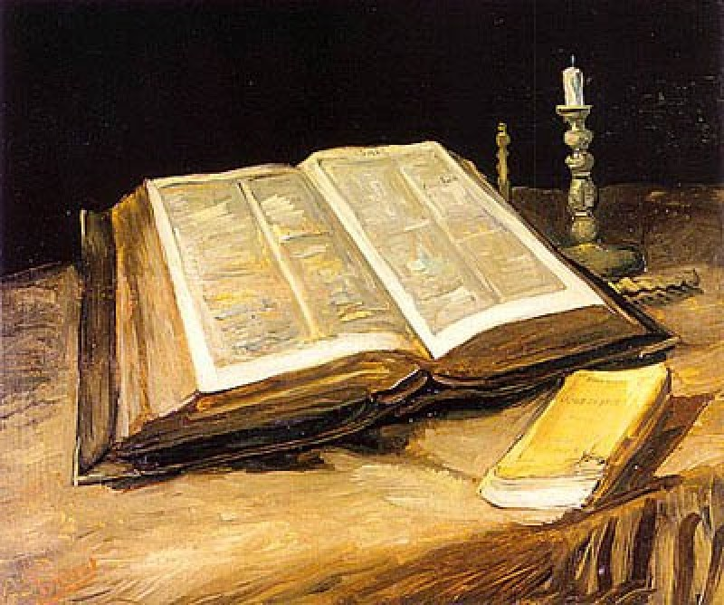

Biblijska egzegeza:
Poučne knjige
Staroga zavjeta
Filozofsko-teološki institut DI
Studij filozofije i teologije
utorkom od 8:15 i srijedom od 10:15, P14

Slide 2
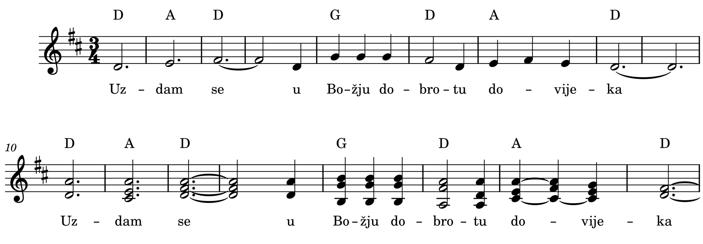
Uzdam se (Ps 52)

Slide 3
Biblijska egzegeza:
Poučne knjige
Staroga zavjeta
Filozofsko-teološki institut DI
Studij filozofije i teologije
utorkom od 8:15 i srijedom od 10:15, P14
Psalmi i Mudrosne knjige –
Poklad biblijske mudrosti u jezgri SZ-a
zimski semestar ak. g. 2026./27.
Niko Bilić SJ
amdg.eu → nastava → FTI

Slide 4
Odakle započeti?
Knjiga Mudrosti 14,1-7
  2 [Drevnu lađu] sagradila je
  mudrost graditeljska.
  3 Ali njome upravlja tvoja
  providnost, Oče,
  koji si dao i na moru put i u valovima stazu pouzdanu:
  6 Pa i nekoć, kad su izgibali oholi divovi,
  sklonila se nada ovog svijeta u splav […]
  7 Blagoslovljeno je drvo po kojem pravda dolazi…
Molitva kralja Ezekije (Iz 38,10-20), vidi 19b:
  Otac naučava sinovima tvoju vjernost.
Izaberite svoju knjigu i svoj psalam!

Slide 5
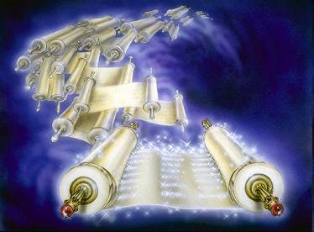
Kanon
κανών – mjera:
  ustaljeni popis i raspored
Suvremeni kanon SZ:
Petoknjižje
i Povijesne knjige:
  Jš do 2 Mak
Mudrosne knjige:
  Job do Sir
  Psalmi
Proročke knjige:
  Iz do Mal
NZ
Evanđelja i Djela
= povijest
Poslanice
(Pavlove + katoličke)
= mudrost
Otkrivenje
= proroci
5

Slide 6
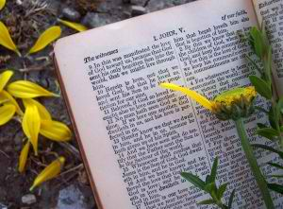
Povijest kanona
  Mudrosne knjige
  u suvremenom kanonu?
Sredina! – iz Septuaginte
  Prošlost – sadašnjost – budućnost
Spisi u HB:
  Psalmi, Job, Mudre izreke, Pjesma nad pjesmama, Propovjednik
  = molitva, patnja, odgoj, ljubav, korist
LXX:
  Knjiga Mudrosti, Knjiga Sirahova = povijest
7 knjiga u središtu Staroga zavjeta
  Jeruzalemska Biblija: Job prije Psalama, Propovjednik prije Pj (kao LXX i Vg)
  U HB Psalmi na početku, a Pj prije Prop

Slide 7
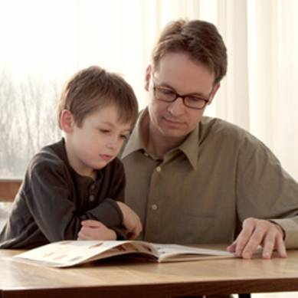
Pouka u dijalogu
Za početak: Knjiga Mudrosti!
Ustroj bibl. mudrosti (Izr 4,10):
“Poslušaj, sine moj!” → život
  Izvor u Izl 13,14 i Pnz 6,20s
“Odgovori sinu!”
  “יהוה nas je izveo jakom rukom” (Izl 13,14; Pnz 6,21)
  Pitaj oca svoga i poučit će te (Pnz 32,7)
  תורה Tora = Pouka
Tko poučava u Izr 1,8; 6,20; 31,1?
  Pouka oca, naputak majke (Izr 1,8)
  Zapovijedi oca, nauk majčin (Izr 6,20)
  Majka poučavala kralja (Izr 31,1)

Slide 8
Literatura
Biblijski tekst, Jeruzalemska Biblija
Anto Popović, Mudrosne i poetske
knjige. Uvod u knjige Staroga zavjeta 3, KS, Zg, 2020.
Nikola Hohnjec, Umijeće biblijske mudrosti – egzegetsko-teološki uvod u knjige i sadržaj, Kršćanska sadašnjost, Priručnici sv. 50, Zagreb, 2001.
Roland E. Murphy, The tree of life : an exploration of biblical wisdom literature, New York : Doubleday, 1990.
Word Bible Commentary, svesci 18-23
The Anchor Yale Bible Commentaries
Herders Theologischer Kommentar zum Alten Testament

Slide 9
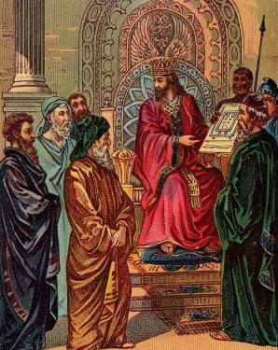
Mudrac i mudrost
  Tko je Mudrac u
  Izr 1,1, Pj 1,1, Prop 1,1?
Salomon, sin Davidov,
kralj (Izr 1,1)
Salomonova pjesma (Pj 1,1)
Davidov sin, kralj (Prop 1,1)
  Molitva u 1 Kr 3,6-9:
  לב שׁמע leb šoméª‘ “srce koje sluša” (1 Kr 3,9)
  Kako su nastale knjige prema Izr 25,1?
“Ezekijina akademija” – prikupili

Slide 10
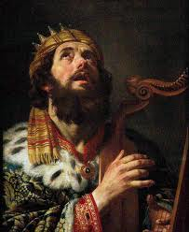
Kako su nastali psalmi?
  1 Ljet 16,8; Ps 105,1:
Hvalite Jahvu, prizivajte mu ime; navješćujte među narodima djela njegova
  Kontekst?
  (tko, kome govori, kada?):
David Asafu i braći
kad je donesen Kovčeg
Sadržaj?
  Počast
  Molitva
  Međunarodna objava
  Do danas!
Ps 1 s Ps 2 uvod
u 5 knjiga psalama
  Usp. Petoknjižje
  Hermeneutički ključ
Zaključak: Ps 146-150

Slide 11

Ps 1: Kako biti sretan
blaženstvo ljudske osobe (‘îš v1)
– koji je put prema v2?
Zakon-Tora תורה (v2)
= životna pouka – Božja
  ⬄ “put” propasti (דרך v1.6)
  Pristup? (v2)
Užitak + meditacija dan i noć (v2)
  Simbol? (v3)
drvo (od Post do Otk) – Post 1,28
  Budite plodni!
Opreka: grješnik – pravednik v5s
  “neće ustati” (v5 – usp. “pljeva”)
  ⬄ put poznat Bogu (ידע v6) usp. NZ
Zlotvor, opak (v1.4s)
– što nudi u v1?
Savjetuje (v1)
Grješnici (v1.5)
Stanište tračarâ (v1)
⬄ zajednica pravednikâ (v5)
Simbol? (v4)
pljeva

Slide 12
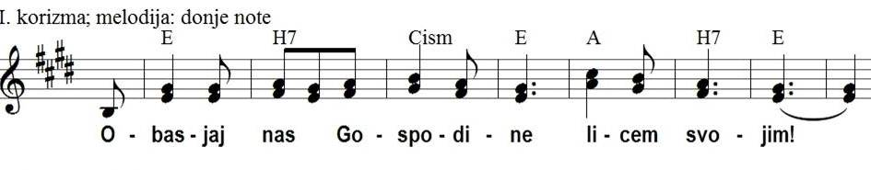
Obasjaj nas (Ps 67)
12

